Slide 2
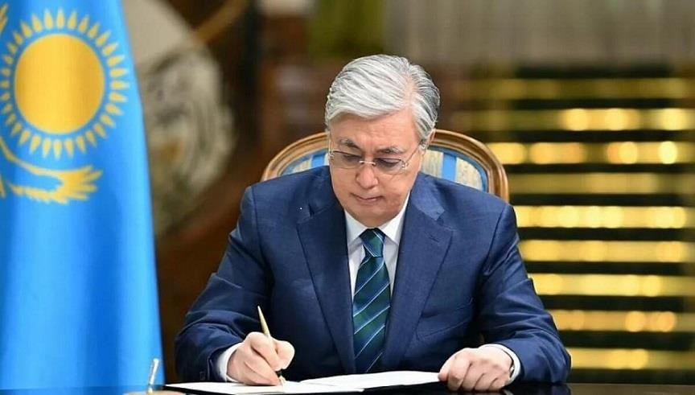
Послание Главы Государства Касым-Жомарта Токаева «КОНСТРУКТИВНЫЙ ОБЩЕСТВЕННЫЙ ДИАЛОГ – ОСНОВА СТАБИЛЬНОСТИ И ПРОЦВЕТАНИЯ
КАЗАХСТАНА»
«Наша общая задача – воплотить в жизнь концепцию «Слышащего государства», которое оперативно и эффективно реагирует на все конструктивные запросы граждан.
Только путем постоянного диалога власти и общества можно построить
гармоничное государство, встроенное в контекст современной геополитики. Поэтому необходимо поддерживать и укреплять гражданское общество,
вовлекать его в обсуждение наиболее актуальных общегосударственных задач с целью их решения».

Slide 3
Цели и задачи
Цели
Запустить не менее 10 выпусков подкаста для открытого диалога с ключевыми представителями государственного управления до 1 июля 2025 года, чтобы повысить прозрачность и осведомлённость граждан о деятельности госорганов и их будущих инициативах
Задачи
·Разработать формат подкаста, включающий сценарии и
рубрики.
·Наладить сотрудничество с государственными органами и ведущими политическими деятелями для участия в проекте.
·Запустить регулярное производство контента и обеспечить
его продвижение через различные платформы.
·Анализировать обратную связь аудитории для улучшения качества и актуальности подкаста

Slide 4
SWOT и PEST анализы проекта
Сильные стороны (Strengths)
·Экспертность
·Низкие затраты
·Определенная целевая аудитория
·Имиджевая составляющая
Политические факторы (Political)
·Поддержка государственных инициатив
·Регуляции
·Имидж госслужбы
Возможности (Opportunities)
·Продвижение идей госуправления
·Международное сотрудничество
·Потенциальные партнёры
Социальные факторы (Social)
·Интерес общества
·Целевая аудитория
·Цифровизация
Экономические факторы (Economic)
·Безбюджетность
·Потенциальный экономический эффект
·Текущая экономическая ситуация
Слабые стороны (Weaknesses)
·Ограниченность ресурсов)
·Технические риски
·Малый опыт
Угрозы (Threats)
·Конкуренция
·Отсутствие интереса аудитории
·Критика
Технологические факторы
(Technological)
·Доступные технологии
·Распространение платформ
·Технические ограничения

Slide 5
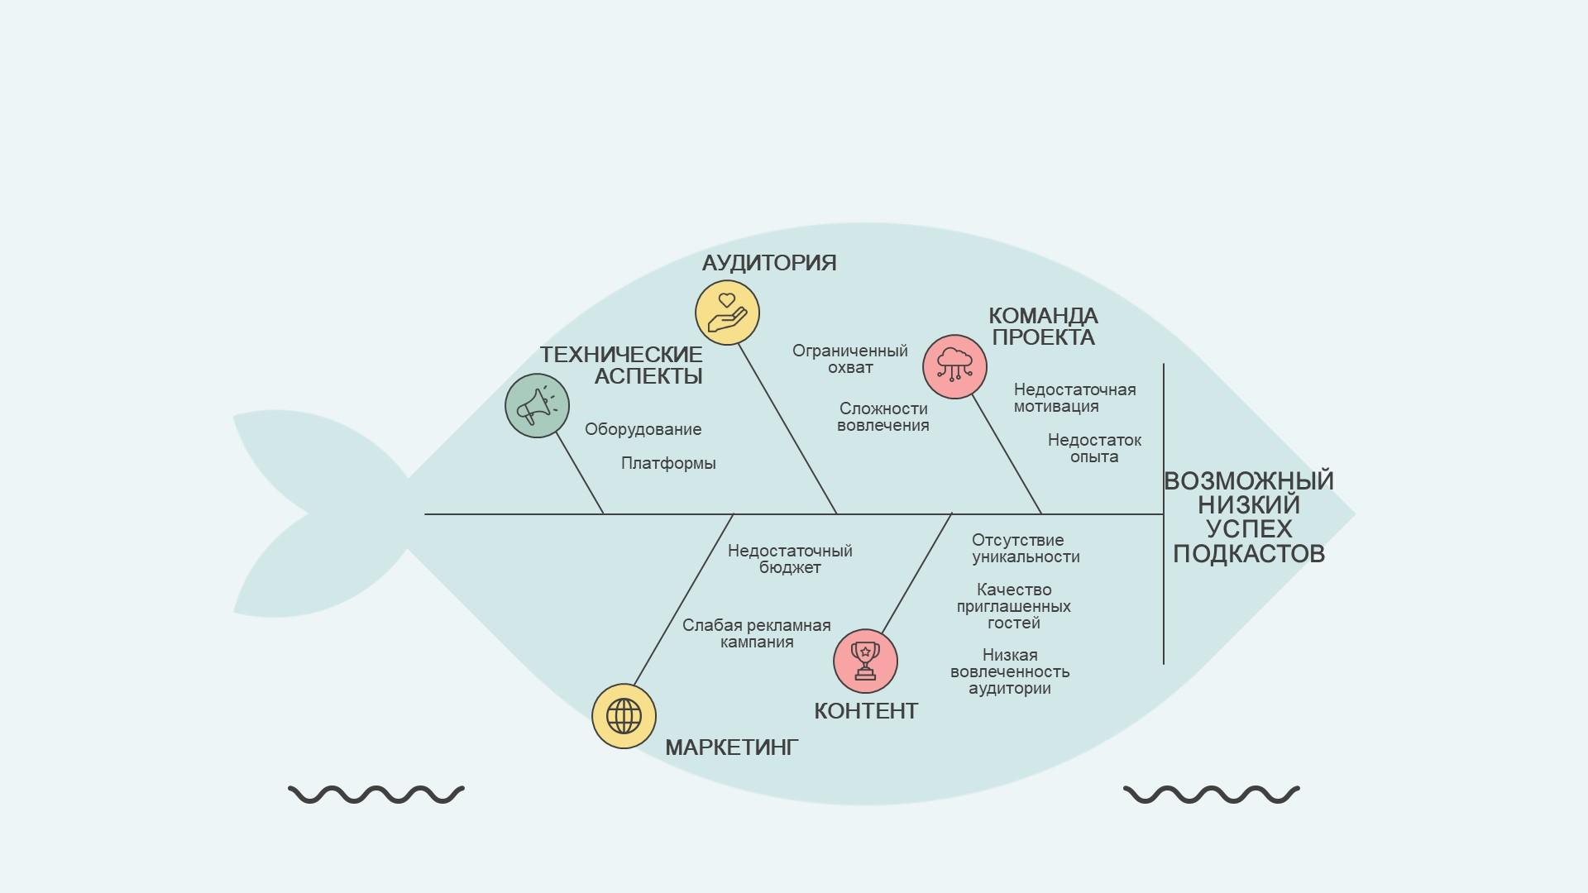
Ishikawa diagram

Slide 6
ВЕХИ проекта:
Инициация проекта
(январь 2025 года)
Планирование
(январь 2025 года)
Реализация
(февраль-июнь 2025 года)
Завершение
(июль 2025 года)
Утверждение
концепции проекта, целей и формата подкаста
Разработка
концепции первых эпизодов
Проведение записи первого эпизода
Сбор и анализ данных
Монтаж и постпродакшн каждого эпизода
Подготовка аналитического отчёта
Подготовка съемочной площадки
Сформирование проектной команды (ответственные за сценарии, запись, продвижение)
Размещение эпизодов на платформах
(YouTube, соцсети)
Организация
финальной встречи команды для
обсуждения результатов
Подготовка платформ для публикации
Продвижение контента
Запись и публикация остальных эпизодов

Slide 7
Сетевое расписание
(в днях)
№ | Задача | Предыдущая работа | Прод-ть (дней)
А | Разработка и согласование концепции проекта, целей и формата подкаста | - | 7
B | Формирование проектной команды (ответственные за сценарии, запись, продвижение) | A | 7
C | Разработка концепции первых эпизодов | B | 7
D
 | Подготовка съемочной площадки | B | 3
E | Подготовка платформ для публикации | B | 4
F | Проведение записи первого эпизода | C, D, Е | 2
G | Монтаж и постпродакшн каждого эпизода | F | 5
H | Размещение эпизодов на платформах (YouTube, соцсети) | G | 2
I | Продвижение контента | H | 5
J | Запись и публикация остальных эпизодов | I | 126
K | Сбор и анализ данных | J | 5
L | Подготовка аналитического отчёта | K | 8
M | Организация финальной встречи команды для обсуждения результатов | L | 1

Slide 8
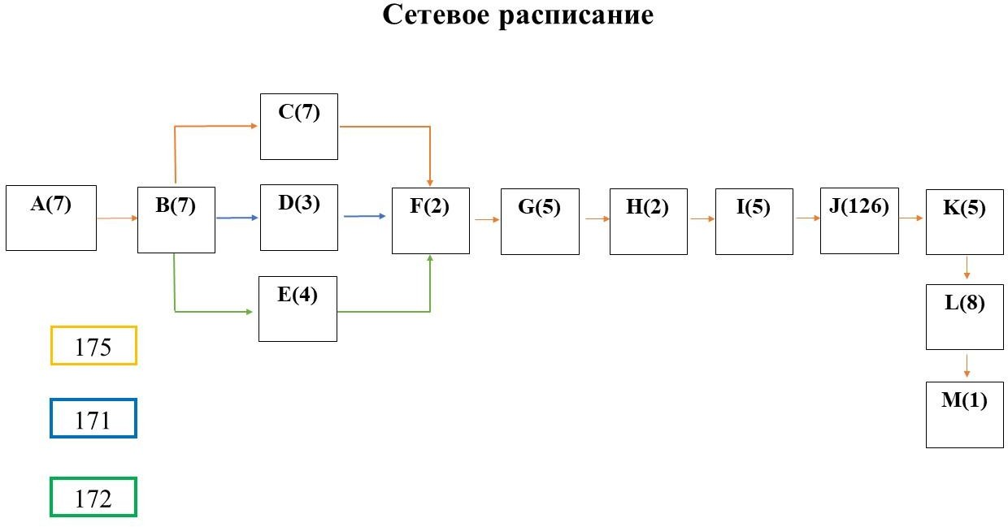
Общая продолжительность: 171-175 дней

Slide 9
KPI проекта :
Выпуск 10 эпизодов в первом сезоне
(по 30-40 минут каждый)
01
Распространение подкастов через бесплатные платформы
(YouTube, соцсети Академии)
02
Привлечение целевой аудитории (госслужащие, студенты, общественность)
03

Slide 10
Количество выпущенных эпизодов:
Плановое количество эпизодов за сезон (например, 5-10).
Доля завершённых выпусков в соответствии с изначально запланированным графиком.
Среднее количество просмотров и реакций на платформе:
Среднее количество просмотров/прослушиваний на YouTube и других платформах. Количество реакций (лайки, комментарии, шеры) по каждому выпуску.
Уровень удержания аудитории (средняя продолжительность просмотра/прослушивания).
Количество упоминаний и обратной связи от слушателей:
Количество комментариев с отзывами на платформах.
Количество обращений в социальных сетях, связанных с подкастом.
Число отзывов от целевой аудитории (например, от госслужащих или студентов Академии).
Охват аудитории:
Общее количество уникальных слушателей/зрителей за сезон. География аудитории (распределение по регионам).
Привлечение новых подписчиков на аккаунты Академии в соцсетях.
Уровень вовлечённости аудитории:
Процент зрителей, досмотревших эпизод до конца.
Количество пользователей, которые поделились подкастом.
Среднее количество просмотров за первую неделю после публикации.
Качество взаимодействия с приглашёнными спикерами:
Количество приглашённых гостей высокого уровня (министров, акимов, депутатов и т. д.).
Оценка удовлетворённости гостей участием (например, через анкетирование).
Эффективность продвижения:
Количество публикаций и анонсов, охват через внутренние и внешние каналы. Результаты размещения на бесплатных медиа-платформах и социальных сетях.
Влияние на имидж Академии:
Рост упоминаний Академии в СМИ и социальных сетях благодаря подкасту.
Повышение интереса к образовательным программам Академии (например, увеличение
заявок).
Расширенный список KPI
проекта

Slide 11
Проект реализуется без финансовых вложений, за счет доступных ресурсов Академии:
Ресурсы (Cost)
Люди:
Ведущие: сотрудники и студенты Академии, подготовленные к интервью.
Техническая поддержка: сотрудники IT-отдела Академии.
Оборудование:
Использование имеющегося технического оснащения
(камеры, микрофоны, освещение).
Бесплатное ПО для записи и монтажа (например, OBS Studio, DaVinci Resolve).
Площадки:
Бесплатное размещение в соцсетях, на YouTube и других открытых платформах.
Привлечение аудитории через рассылки, сайт Академии и внутренние каналы коммуникации.

Slide 12
Матрица заинтересованных сторон (Минделоу):
Роли | Интерес (- 100; + 100) | Уровень власти (от 0 до 100) | Ожидания | Стратегия управления
Руководство Академии | +90 | 80 | Успешное развитие проекта, положительный эффект. | Активно-вовлеченные: регулярное участие в принятии решений и стратегическом планировании.
Спикеры | +75 | 55 | Качественный контент, вовлеченность | Удовлетворенные: взаимосвязь и интерактивность.
Аудитория (госслужащие и др.) | +70 | 20 | Интересный контент, повышение компетенции. | Информаторы: обратная связь
Второстепенн ые зрители | +30 | 10 | Доступный контент. | Наблюдатели: информирование через косвенные каналы (реклама, соцсети) для поддержания общего интереса.
Блогеры | -65 | 25 | Снижение рейтинга, потеря аудитории, жесткая конкуренция | Оборона и атака: налаживание коннекта и привлечение к сотрудничеству

Slide 13
Матрица ответственности (RACI)
Активности / Роли | Преподаватель | Пул магистрантов | Пресс- секретарь Академии (Аяжан) | Центр цифровых технологий (Бакдаулет) | Центр маркетинга и коммуникаций | Привлеченные эксперты (Жангазы Н.Ж.) | Директор НШГП
Разработка формата подкаста | А | R |  |  |  |  | I
Сотрудничество с гостями | R | С |  |  |  | A | I
Производство и монтаж контента | A | R |  | С |  | A
Продвижение подкаста |  | R | A |  | C
Анализ обратной связи | R | C | I
Легенда:
R – ответственный, A – консультант, C – соисполнитель, I – утверждающий

Slide 14
Предмет коммуникации | Отправитель | Метод коммуникации | Получатель | Дата (план) | Примечание
Разработка и согласование концепции проекта, целей и формата подкаста | Пул магистрантов | Личная встреча | Директор НШГП, Ректор АГУ, Председатель АДГС | 01.01.2025 – 07.01.2025
Формирование проектной команды (ответственные за сценарии, запись, продвижение) | Пул магистрантов | Личная встреча, WhatsApp | Пресс-секретарь АГУ, Директор НШГП, Вице-ректор по АД Ректор АГУ | 08.01.2025 -14.01.2025
Разработка концепции первых эпизодов | Пул магистрантов, Привлеченные эксперты | Личная встреча, | Директор НШГП, Вице-ректор по АД Ректор АГУ | 15.01.2025 – 21.01.2025 | Zoom (в случае трудового отпуска)
Подготовка съемочной площадки | Пул магистрантов | Личная встреча, WhatsApp | Пресс-секретарь АГУ, Центр цифровых технологий, ЦМК | 22.01.2025 – 24.01.2025 | Координатор: 8-701-673-00-57
Проведение записи первого эпизода | Пул магистрантов | Личная встреча | Спикеры, Центр цифровых технологий | 01.02.2025 – 02.02.2025
Монтаж и постпродакшн каждого | Пул магистрантов | Личная встреча, Telegram | Центр цифровых | 03.02.2025 –
эпизода |  |  | технологий | 07.02.2025
Размещение эпизодов на платформах | Пул магистрантов, | WhatsApp, Instagram, | Центр цифровых | 08.02.2025 –
(YouTube, соцсети) | Пресс-секретарь АГУ | Youtube, Tiktok | технологий, | 09.02.2025
 |  |  | ЦМК
Запись и публикация остальных эпизодов | Пул магистрантов | Личная встреча, WhatsApp, Instagram, Youtube, Tiktok | Пресс-секретарь АГУ, Центры, Спикеры | 15.02.2025 – 30.06.2025
Подготовка аналитического отчёта | Пул магистрантов | Личная встреча, WhatsApp | Центр маркетинга и коммуникаций, Пресс-секретарь АГУ | 06.07.2025 – 14.07.2025 | Электронная почта: Ab_12@apa.kz
Организация финальной встречи команды для обсуждения результатов | Пул магистрантов | Личная встреча | Директор НШГП, Вице-ректор по АД, Ректор АГУ, Председатель | 15.07.2025

Slide 15
Журнал извлечения уроков
Проект | Дата определ ения | Автор | Категория | Тип | Уровен ь | Описание событий и последстви я | Причина реализац ии событий | Решение (что сделано?) | Предложение и рекомендации
Создани е подкасто в | 01.02.2025 | Даухари н Ж.К. | Планировани е, управление | Разработка контента | Организа ционно - стратегич еский | Контент оказался слишком узкоспециализ ированным для широкой аудитории | Не был достаточно учтен широкий спектр интересов госслужащи х. | Разработаны дополнитель ные темы и новые форматы подкастов. | Проводить регулярные опросы аудитории для определения интересных тем и балансировки контента между узкоспециализированными и универсальными темами.
Создани е подкасто в | 01.02.2025 | Даухари н Ж.К. | Медиа | Техническо е | Высокий | Технические проблемы с оборудование м и совместимость ю программ | Несоответс твие программно го обеспечени я и оборудован ия, технически е сбои. | Заменены устаревшие компоненты и настроено оборудовани е для совместимос ти. | Включить в план проектирования этап тестирования оборудования и программного обеспечения.

Slide 16
СПАСИБО ЗА
ВНИМАНИЕ!

